Slide 1
데이터 검색 명령문
06/03

Slide 2
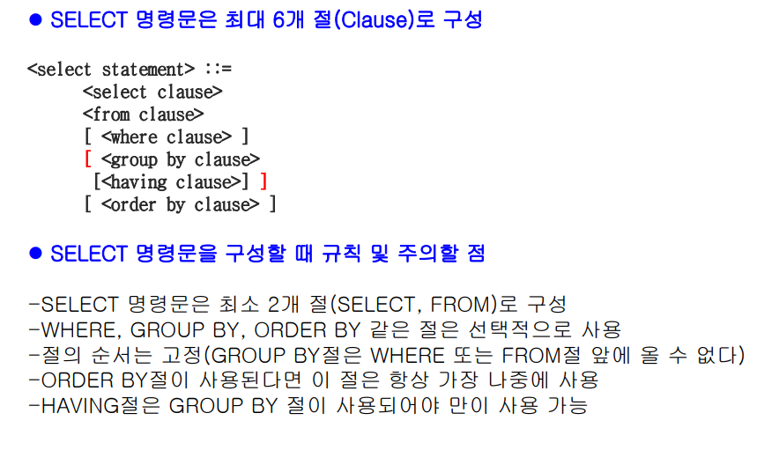
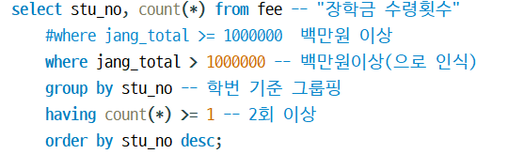
DB 쓰는 이유 :
데이터 서비스를 위함
데이터 처리를 효율적(가공)으로 하기 위해
데이터 추출하는 방법 :
열 선택 우 클릭 -> csv or excel형태로 출력 가능
기본적으로 raw데이터는 어느정도 정제 작업을 하고 DB에서 사용하기 편하도록 가공하여 csv,excel 변환( pandas 비효율적)
Having : group by 결과에 대한 조건
E.G.
Select * from student where jang_total >= 0 group by … having … order by …;

Slide 3
데이터 수집 python 으로 수집 후 ->
데이터 가공 DB(mysql) -> excel/csv 전환 ->
데이터 분석 python(tensor flow + scikit learn + Xgboost + pandas + numpy)
데이터 시각화 python pandas 로 excel/csv 읽기 -> 시각화 라이브러리(matplotlib + seaborn + powerbi)

Slide 4
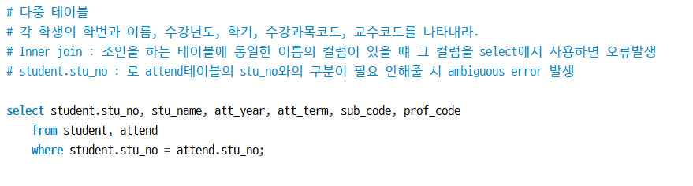

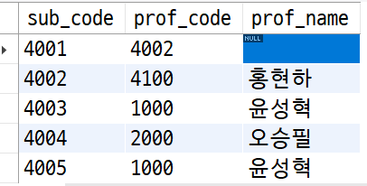
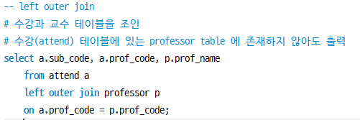
Inner join / outer join difference:
가장 많이 쓰는 join의 종류 : (Equi)inner join( ‘=‘를 사용하여 비교하는) / left outer join / alias 이용한 join
Left outer join 같은 경우 from A테이블 에서 존재하지 않아도 join하는 테이블 B에 대한 정보가 존재하지 않아도 NULL값으로 행이 출력이 됨
하지만, inner join값은 경우
테이블 A,B 모두 존재하는 값에 대해서만 출력한다.
 | Error Code: 1052. Column 'stu_no' in field list is ambiguous
null값으로 출력

Slide 5
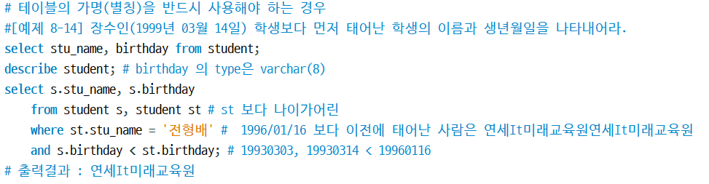
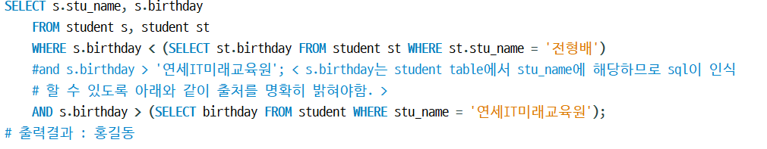

Slide 6
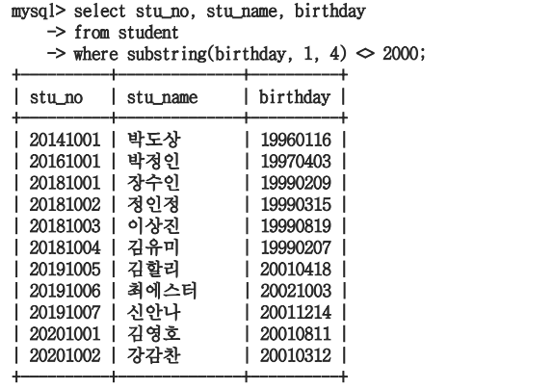
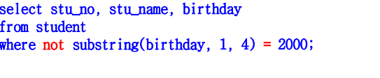
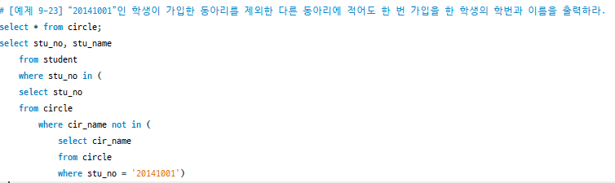
같지 않다 <> / != / ^= / #
SQL 스칼라 함수 SUBSTRING(string, start_position, length) ->birthday 8자리 중 첫4자리

Slide 7
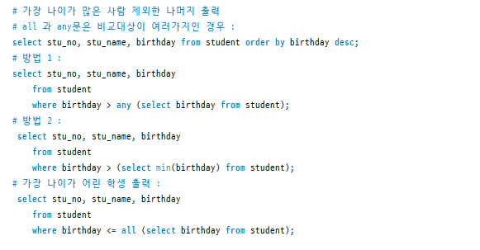
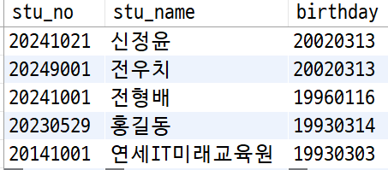
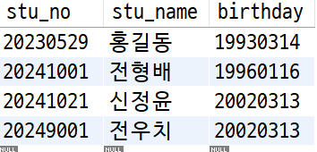

Slide 8
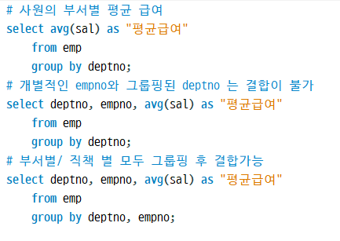
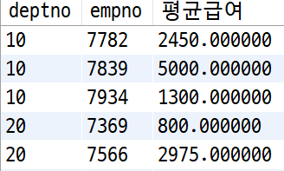

Slide 9
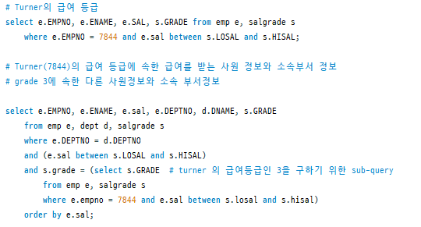
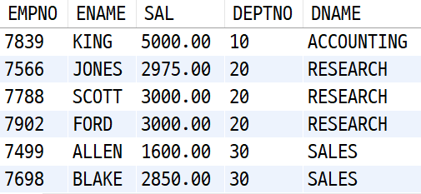
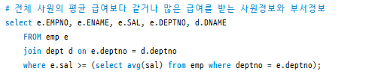
select avg(sal) as "평균급여"from emp; 2073.214286

